Slide 1

স্বাগতম

Slide 2


পরিচিতি
মোঃ রফিকুল ইসলাম সরকার
পদবিঃ প্রদর্শক
বিষয়ঃ পদার্থ বিজ্ঞান
জয়পুরহাট গার্লস ক্যাডেট কলেজ
আই ডি নং ১৯
মোবাইলঃ ০১৭১৭৩১৪৫৬৩
ই-মেইলঃ rafiqul_amatul@yahoo.com

Slide 3
পাঠ পরিচিতি
শ্রেণীঃ ষষ্ঠ
বিষয়ঃ সাধারণ বিজ্ঞান
আজকের পাঠঃ পদার্থ
অধ্যায়ঃ চতুর্থ
সময়ঃ ৫০মিনিট
তারিখঃ ১৫/০১/২০১৪

Slide 4
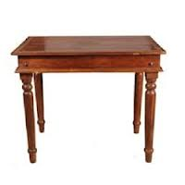
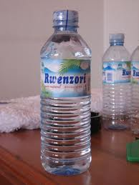
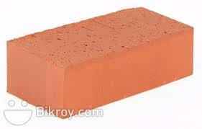





টেবিল
পানি
ইট
বই
গাছ
বাষ্প
পানি
বাতাস

Slide 5

আজকের পাঠঃ পদার্থ

Slide 6

এই পাঠ শেষে শিক্ষার্থীরা-
শিখনফলঃ
পদার্থ কি তা বলতে পারবে ।
পদার্থের কয়টি অবস্থা তা বলতে পারবে ।
কঠিন, তরল ও বায়বীয় পদার্থের মধ্যে পার্থক্য করতে পারবে ।
মৌলিক ও যৌগিক পদার্থের মধ্যে পার্থক্য করতে পারবে ।

Slide 7




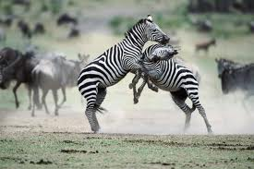

Slide 8

একক কাজঃ (৩ মিনিট )
পদার্থ বলতে কি বুঝ?
উত্তরঃ যার ওজন আছে, যা কিছু জায়গা দখল করে, যা ইন্দ্রিয়ের সাহায্যে অনুভব করা যায় এবং বল প্রয়োগে বাধা দেয় তাকে পদার্থ বলে ।

Slide 9
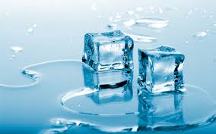
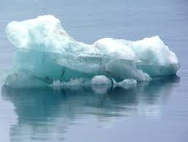
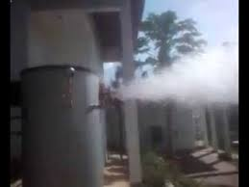

Slide 10
জোড়ায় কাজঃ (৫মিনিট )
পদার্থ কয়টি অবস্থায় থাকতে পারে এবং অবস্থাগুলোর নাম বলো ।
উত্তরঃ পদার্থ তিনটি অবস্থায় থাকতে পারে এবং অবস্থাগুলোর নাম কঠিন, তরল ও বায়বীয় ।

Slide 11



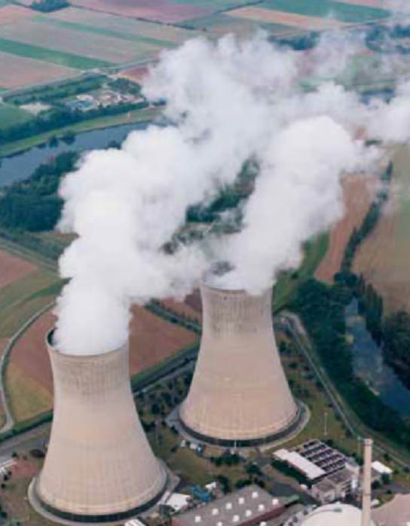
কঠিন, তরল ও বায়বীয় পদার্থের মধ্যে পার্থক্য কর।
কঠিন | তরল | বায়বীয়
১।কঠিন পদার্থের নির্দিষ্ট আকার ও আয়তন আছে । | ১। নির্দিষ্ট আয়তন আছে কিন্তু নির্দিষ্ট আকার নেই । | ১। বায়বীয় পদার্থের আকার বা আয়তন কোনটিই নির্দিষ্ট নয়।
২। স্বাভাবিক অবস্থায় আকার ও আয়তনের কোনো পরিবর্তন হয় না। | ২। এদের যে পাত্রে রাখা যায় সেই পাত্রের আকার ধারণ করে। | ২।যখন যে পাত্রে রাখা যায় তখন সে পাত্রের আকার ও আয়তন লাভ করে।

Slide 12

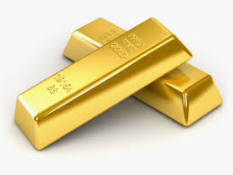

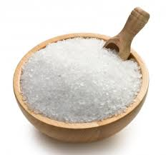
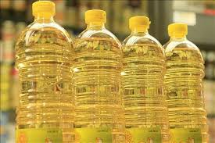

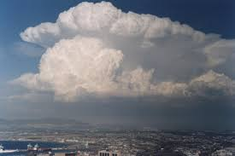
অক্সিজেন + হাইড্রোজেন =পানি
অক্সিজেন+হাইড্রোজেন +ধূলিকণা=বাতাস

Slide 13
দলীয় কাজঃ (৬মিনিট )
মৌলিক ও যৌগিক পদার্থের পার্থক্য কর ।

Slide 14
সমাধানঃ
১।যে পদার্থকে আলাদা করলে ঐ পদার্থ ছাড়া অন্য কোন পদার্থ পাওয়া যায় না, তাকে মৌলিক পদার্থ বলে । 2। মৌলিক পদার্থের অণু একই রকমের পরমাণু দ্বারা গঠিত । | ১। যে পদার্থকে আলাদা করলে ঐ পদার্থ ছাড়া অন্য কোনো পদারথ পাওয়া যায়, তাকে যৌগিক পদার্থ বলে । ২। যৌগিক পদার্থের অণু ভিন্ন রকমের পরমাণু দ্বারা গঠিত ।
৩। পৃথিবীতে মৌলিক পদার্থের সংখ্যা ১০৯ টি । ৪। মৌলিক পদার্থের ক্ষুদ্র তম অংশের নাম পরমাণু । | ৩। পৃথিবীতে যৌগিক পদার্থের সংখ্যা অসংখ্য ( ৫০ লক্ষের ও বেশী ) ৪। যৌগিক পদার্থের ক্ষুদ্রতম ভাগের নাম অণু

Slide 15

মূল্যায়নঃ
পদার্থ কয়টি অবস্থায় থাকতে পারে?
নিচের উক্তিগুলো পড়ো-
i. মৌলিক পদার্থকে আলাদা করলে অন্য কোনো পদার্থ পাওয়া যায় ।
ii. যৌগিক পদার্থকে আলাদা করলে ঐ পদার্থ ছাড়াও অন্য পদার্থও পাওয়া যায় ।
iii. পদার্থ দুই প্রকার ।
কোনটি সঠিক ?
ক) i খ) ii গ) i ও ii ঘ) i, ii ও iii

Slide 16
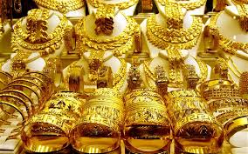



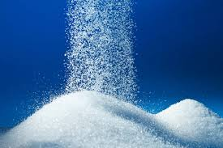
লবণ
সোনা
রুপা
পানি
তামা
চিনি
উপরের ছবিগুলো দেখে নিচের প্রশ্নটির উত্তর দাও।
কোনগুলো মৌলিক পদার্থ?
ক) সোনা, লবণ খ) রুপা, পানি গ) তামা, চিনি ঘ) সোনা, রুপা, তামা

Slide 17
বাড়ীর কাজঃ
একই পদার্থ যে তিনটি অবস্থায় থাকতে পারে, তা ব্যাখ্যা কর।

Slide 18

ধন্যবাদ

